Slide 1
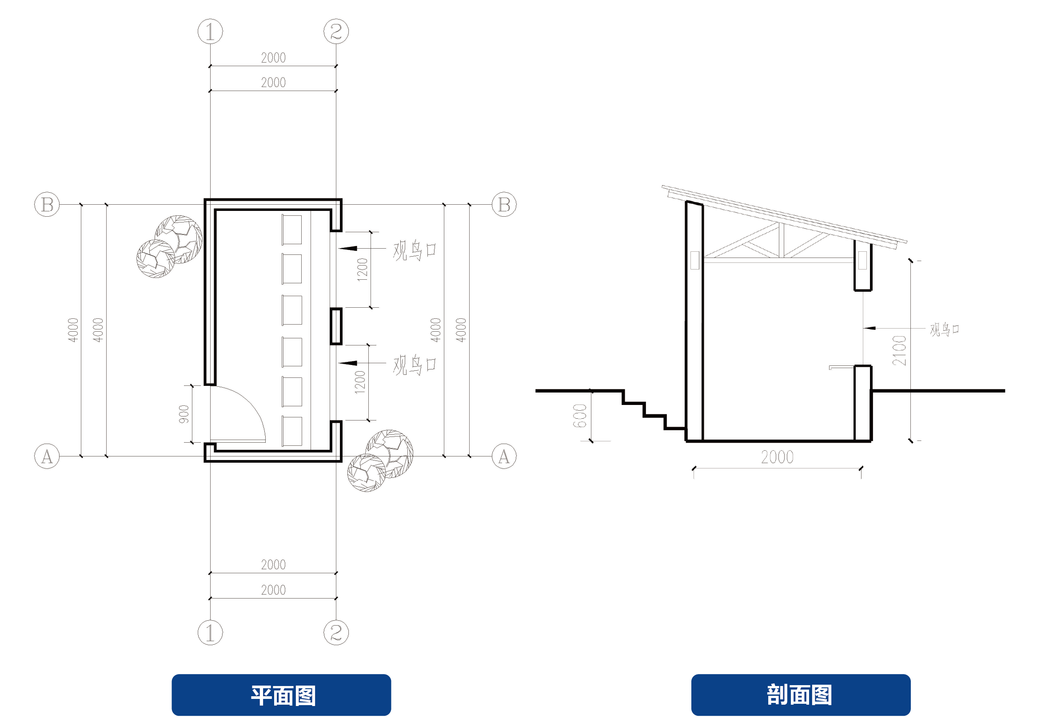
步道规划示例：二期工程（示范路段）
科普展示、生物多样性观测站
根据鸟类活动的规律，采用仿木结构建筑，就地取材形成实木框架，内设望远镜等观鸟设备，供观察多种鸟类的栖息活动与形态。
桌板
凳子
80
40

Slide 2
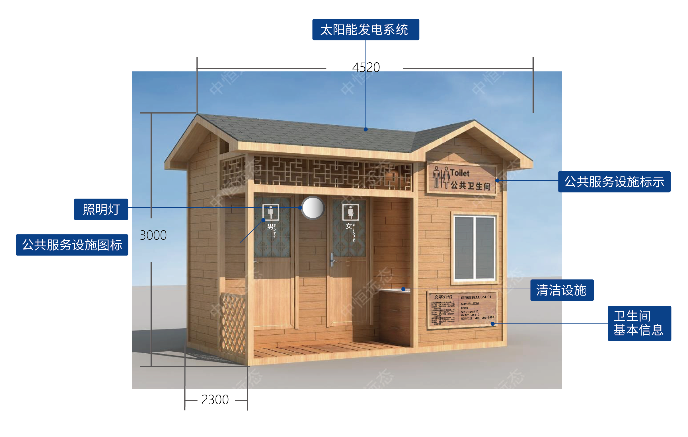
步道规划示例：二期工程（示范路段）
标牌内容：
国家步道公共卫生间
编号：西山X001
位置：西山猫猫箐X23.5KM
海拔：2724
环保厕所
以“ARBT处理系统”为依托，利用高科技复合生物材料和生物菌群高度净化如厕污水，再将净化后处理水冲洗厕所，实现粪便的即时净化，形成独立自我循环体系

Slide 3
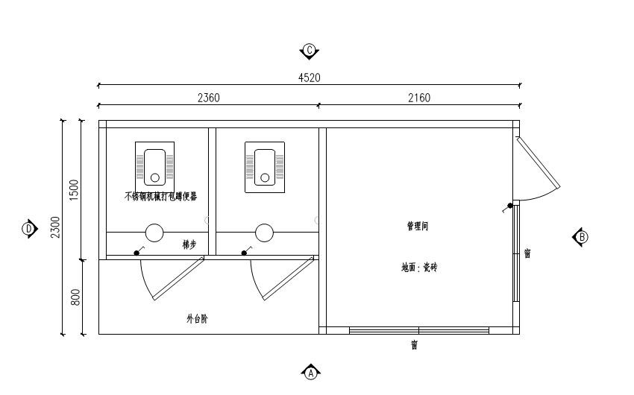
步道规划示例：二期工程（示范路段）
布局图设计

Slide 4
步道规划示例：二期工程（示范路段）
环保厕所解决方案
钢结构装配式建筑
泡沫封堵便器
微生物搅拌处理
人流多的解决方案
+
+
=
采用钢木结构组合式房体，外观木屋，工厂预制材料，半成品运输，现场拼装，绿色建筑，低碳环保。
采用泡沫封堵不锈钢蹲便器，只需少量用水，可以封堵异味，且太阳能发电能带动设备运行。
在蹲便器下面做一个不锈钢的微生物处理箱体，可以自 行处理，处理后的水可以达到无害化排放，粪污定期抽 吸排放。
解决现存问题，少水除臭，太阳能发电可以维持正常使用。减轻运维压力，减少人力成本。

Slide 5
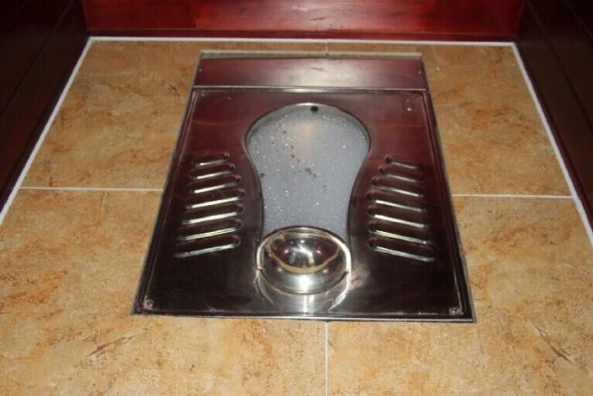
步道规划示例：二期工程（示范路段）
环保厕所
（1）泡沫封堵环保厕所工作原理，通过电脑控制系统将发泡剂和水按设定比例混合，形成发泡混合液，进行发泡操作，并利用发泡混合液产生泡沫替代厕所冲水，由于液体膨胀后体积近1000倍，因此可以最大限度节约水；
（2）由智能控制、发泡液、气泵、平衡箱、红外线传感器、泡沫洁具、多功能拦截板等部分组成。发泡液加满混合箱后在平衡箱控制下适量流入泡沫发生器内，在泡沫发生器内的气压供给装置的作用下生成微小的泡沫，通过管道输送到洁具中，通过红外线传感器控制将整个洁具完全封堵致异味不能溢出，在泡沫润滑管道的作用下进入粪便收集系统，完全取代了水冲厕所的功能。
（3）粪便收集箱是钣金结构满焊而成，外部用保温棉包裹，内部聚氨酯隔热保温，解决冬冷夏热问题；粪便通过泡沫润滑进入收集箱，添加生物除臭剂减少异味，通过自然降解可二次利用农作物施肥等，粪便清理周期长可达到2个月左右。

Slide 6
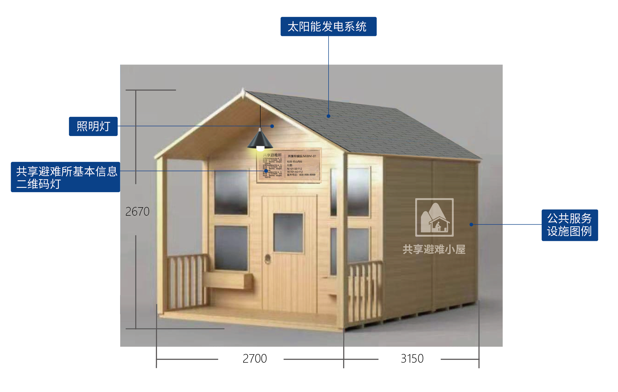
步道规划示例：二期工程（示范路段）期
共享避难小屋
标牌内容：
国家步道共享小木屋
编号：西山X001
位置：西山猫猫箐X23.5KM
海拔：2724
采用木制框架制作，可应对社会的紧急情况和满足灾害后的基本需求，适应性强，易于拆装组合，并具有多项独特功能，满足多项应急需要。

Slide 7
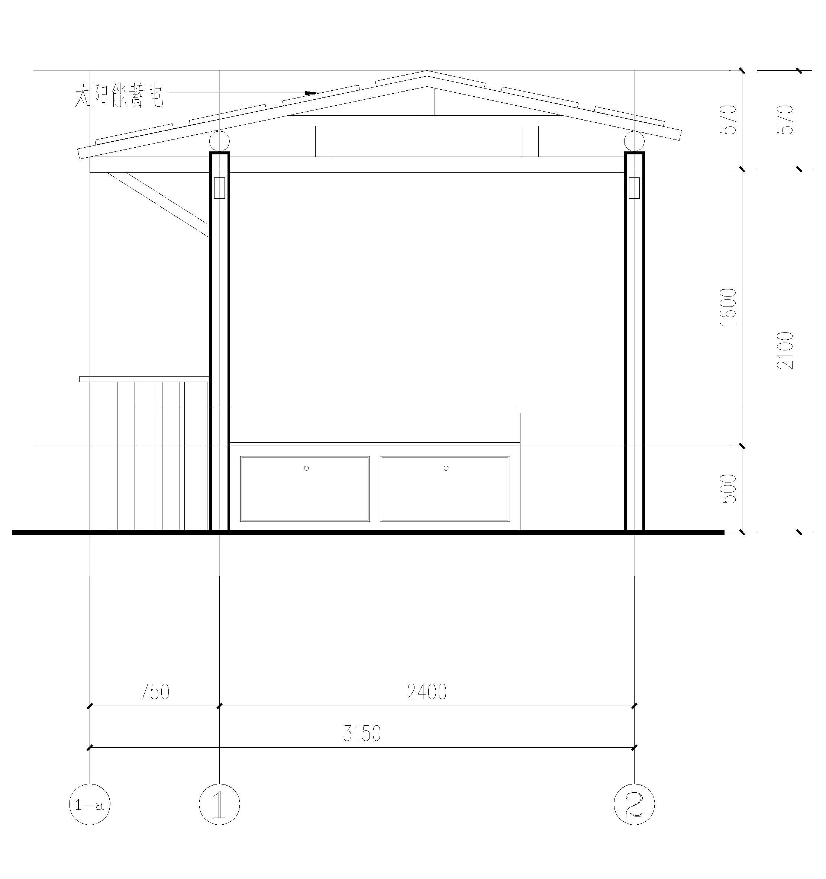
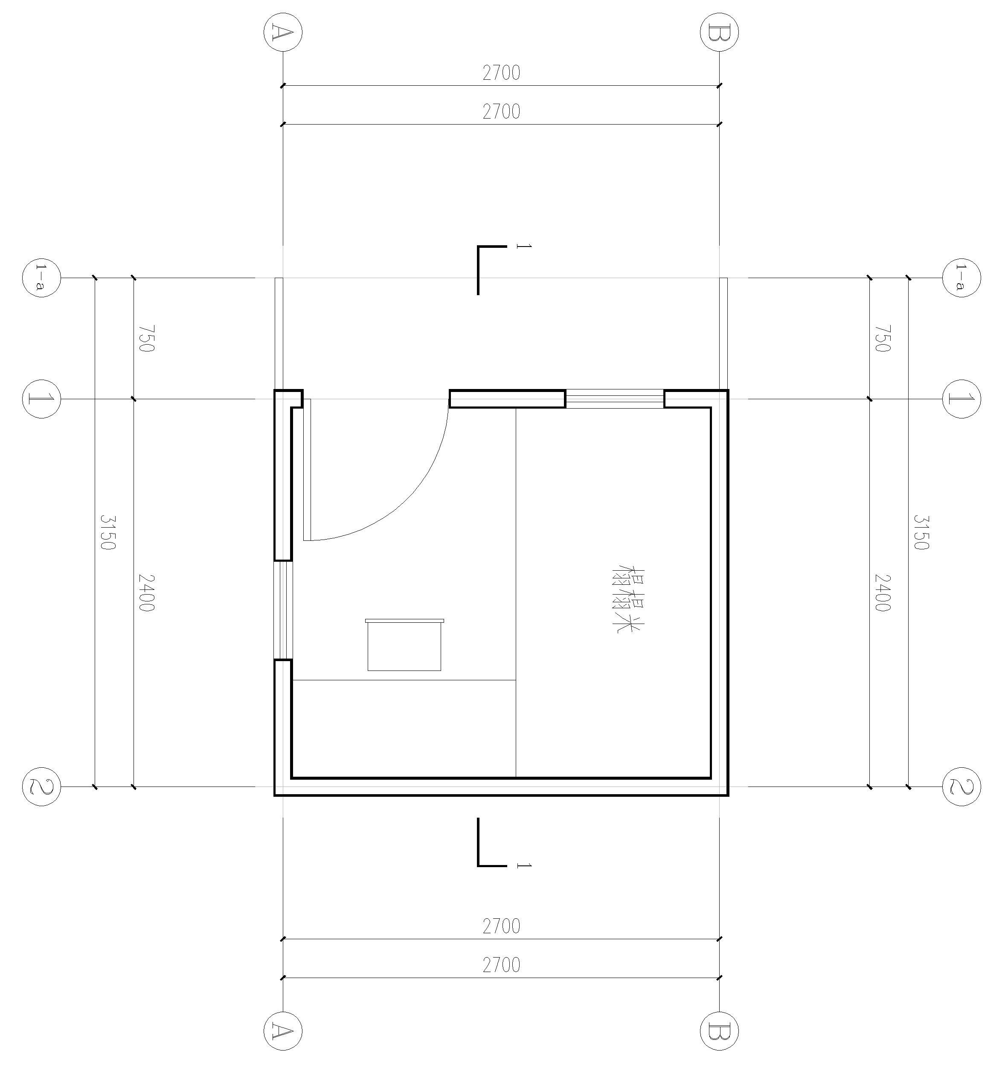
步道规划示例：二期工程（示范路段）期
布局图设计
吸顶灯
平面图
剖面图

Slide 8
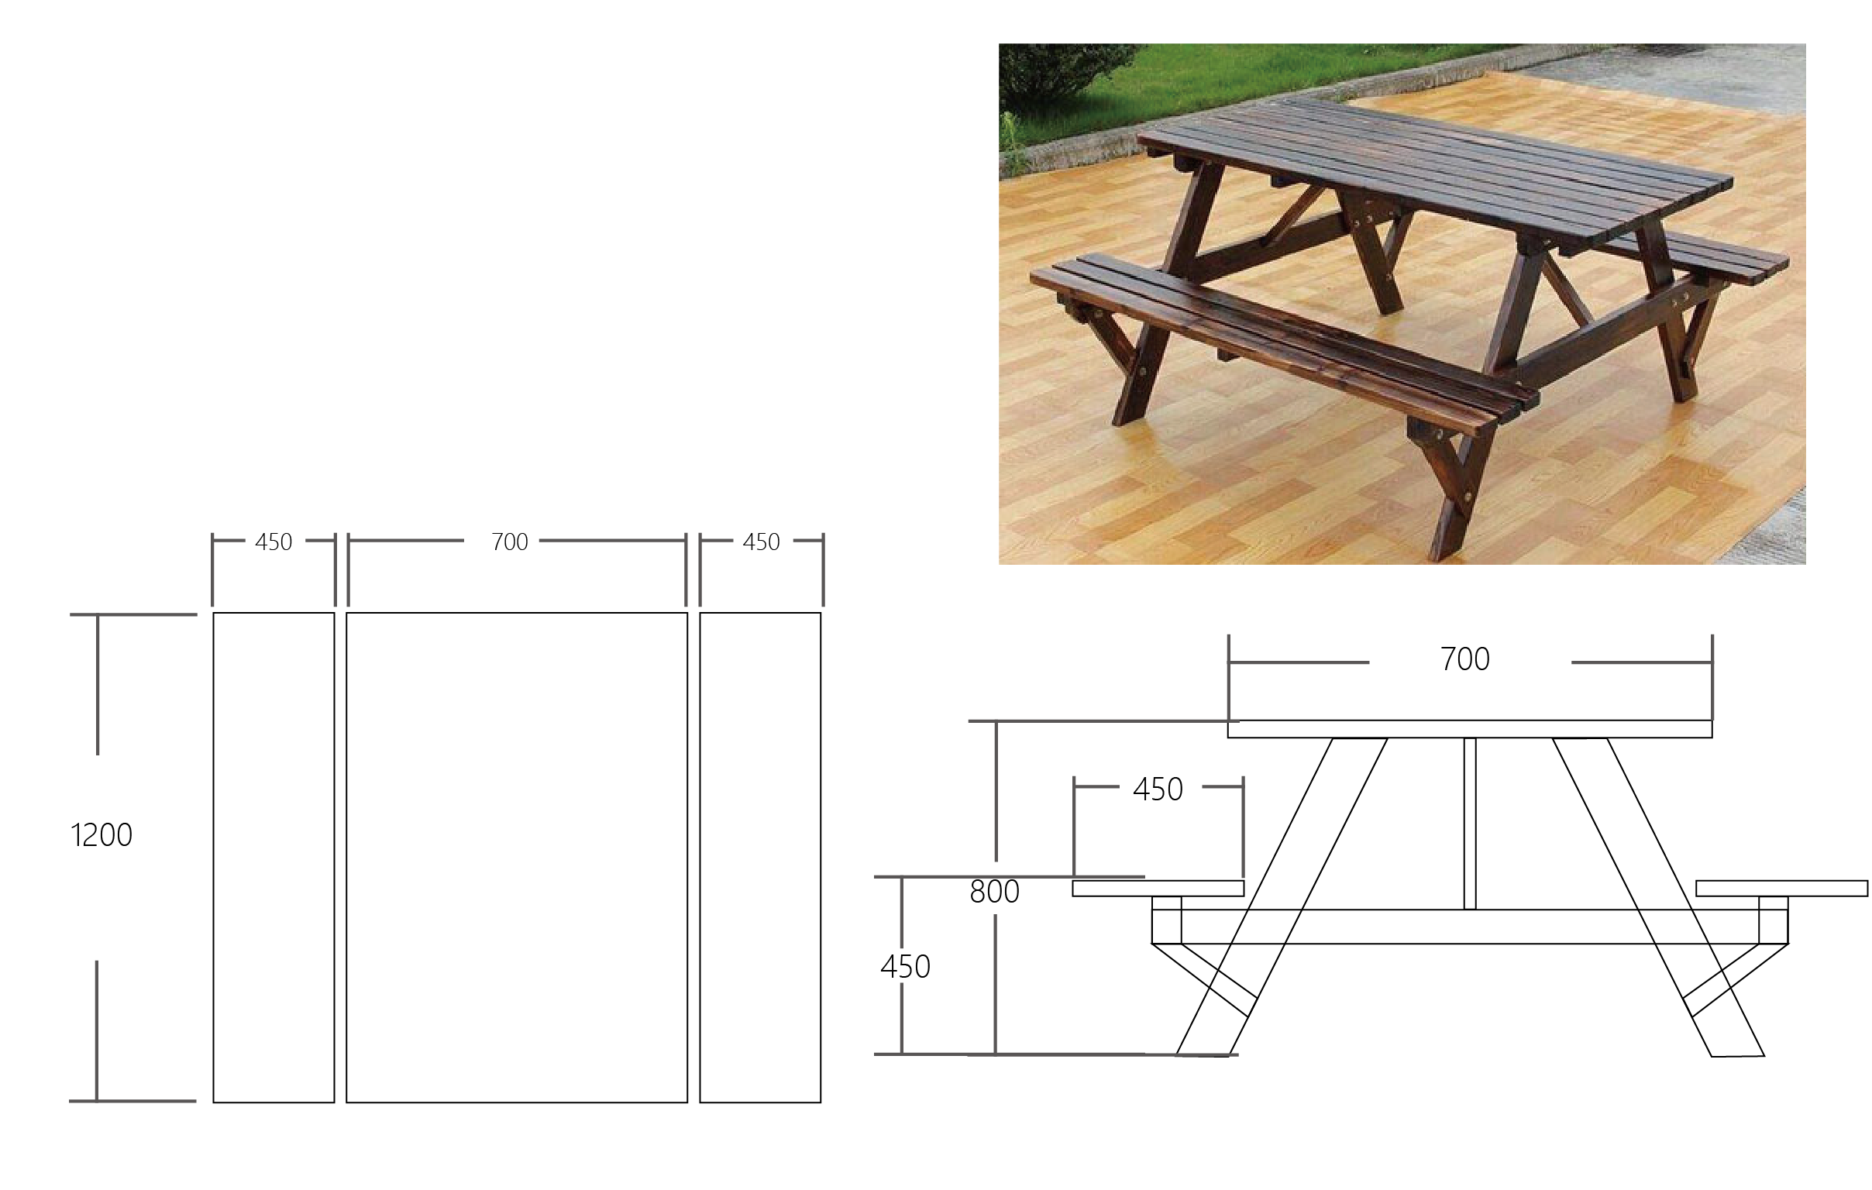
步道规划示例：二期工程（示范路段）期
营地休息桌椅
平面图
剖面图

Slide 9
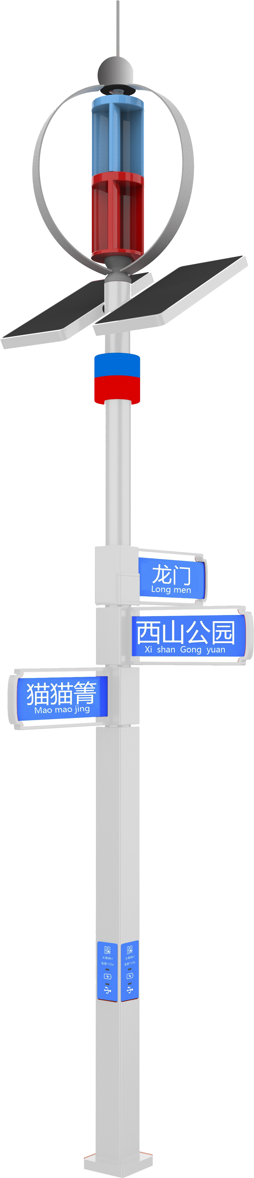
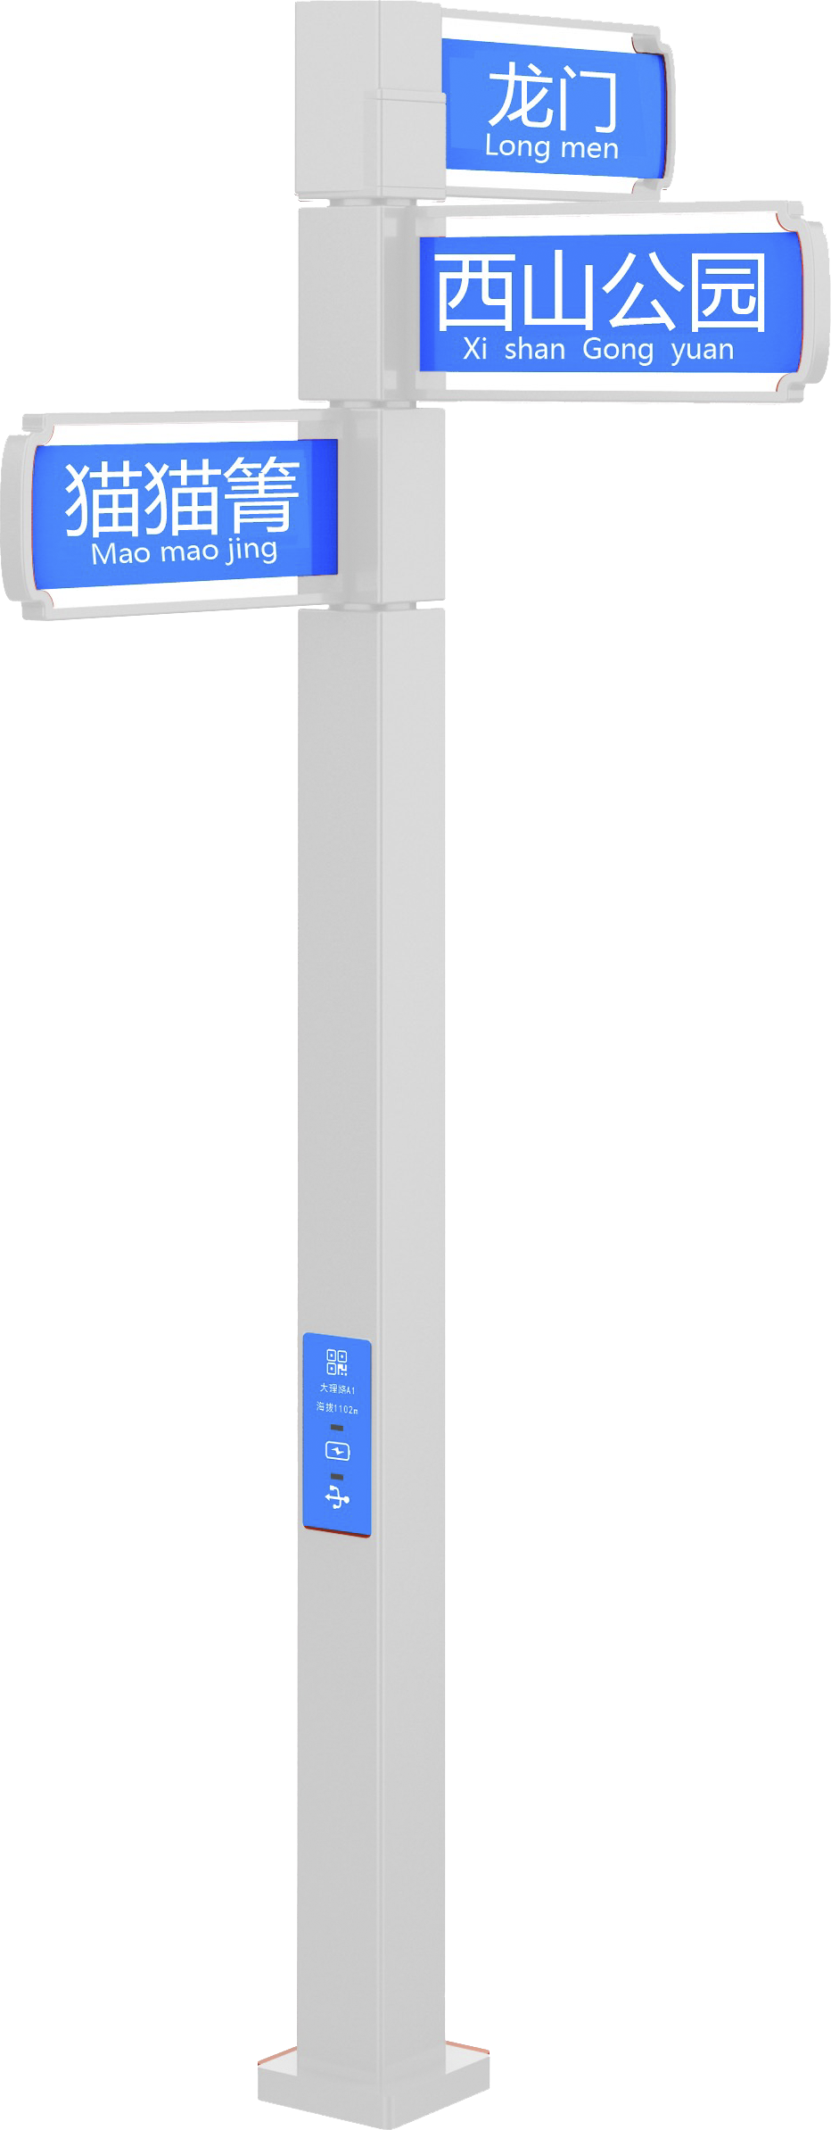
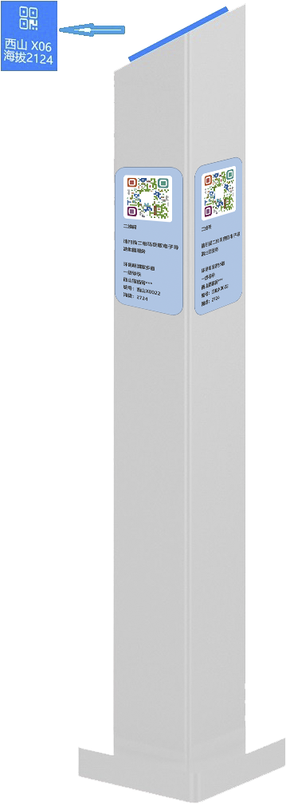

步道规划示例：二期工程（示范工程）期
灯杆导视系统
一级灯杆导视
三级灯杆导视
二级灯杆导视
灯杆为优质钢件（Q235）模压而成，经热镀铜处理后，表面聚脂粉体喷漆。镀锌层厚不低于65um。灯杆质量保证期30年，材质亚格力，标示牌3M反光材料。

Slide 10
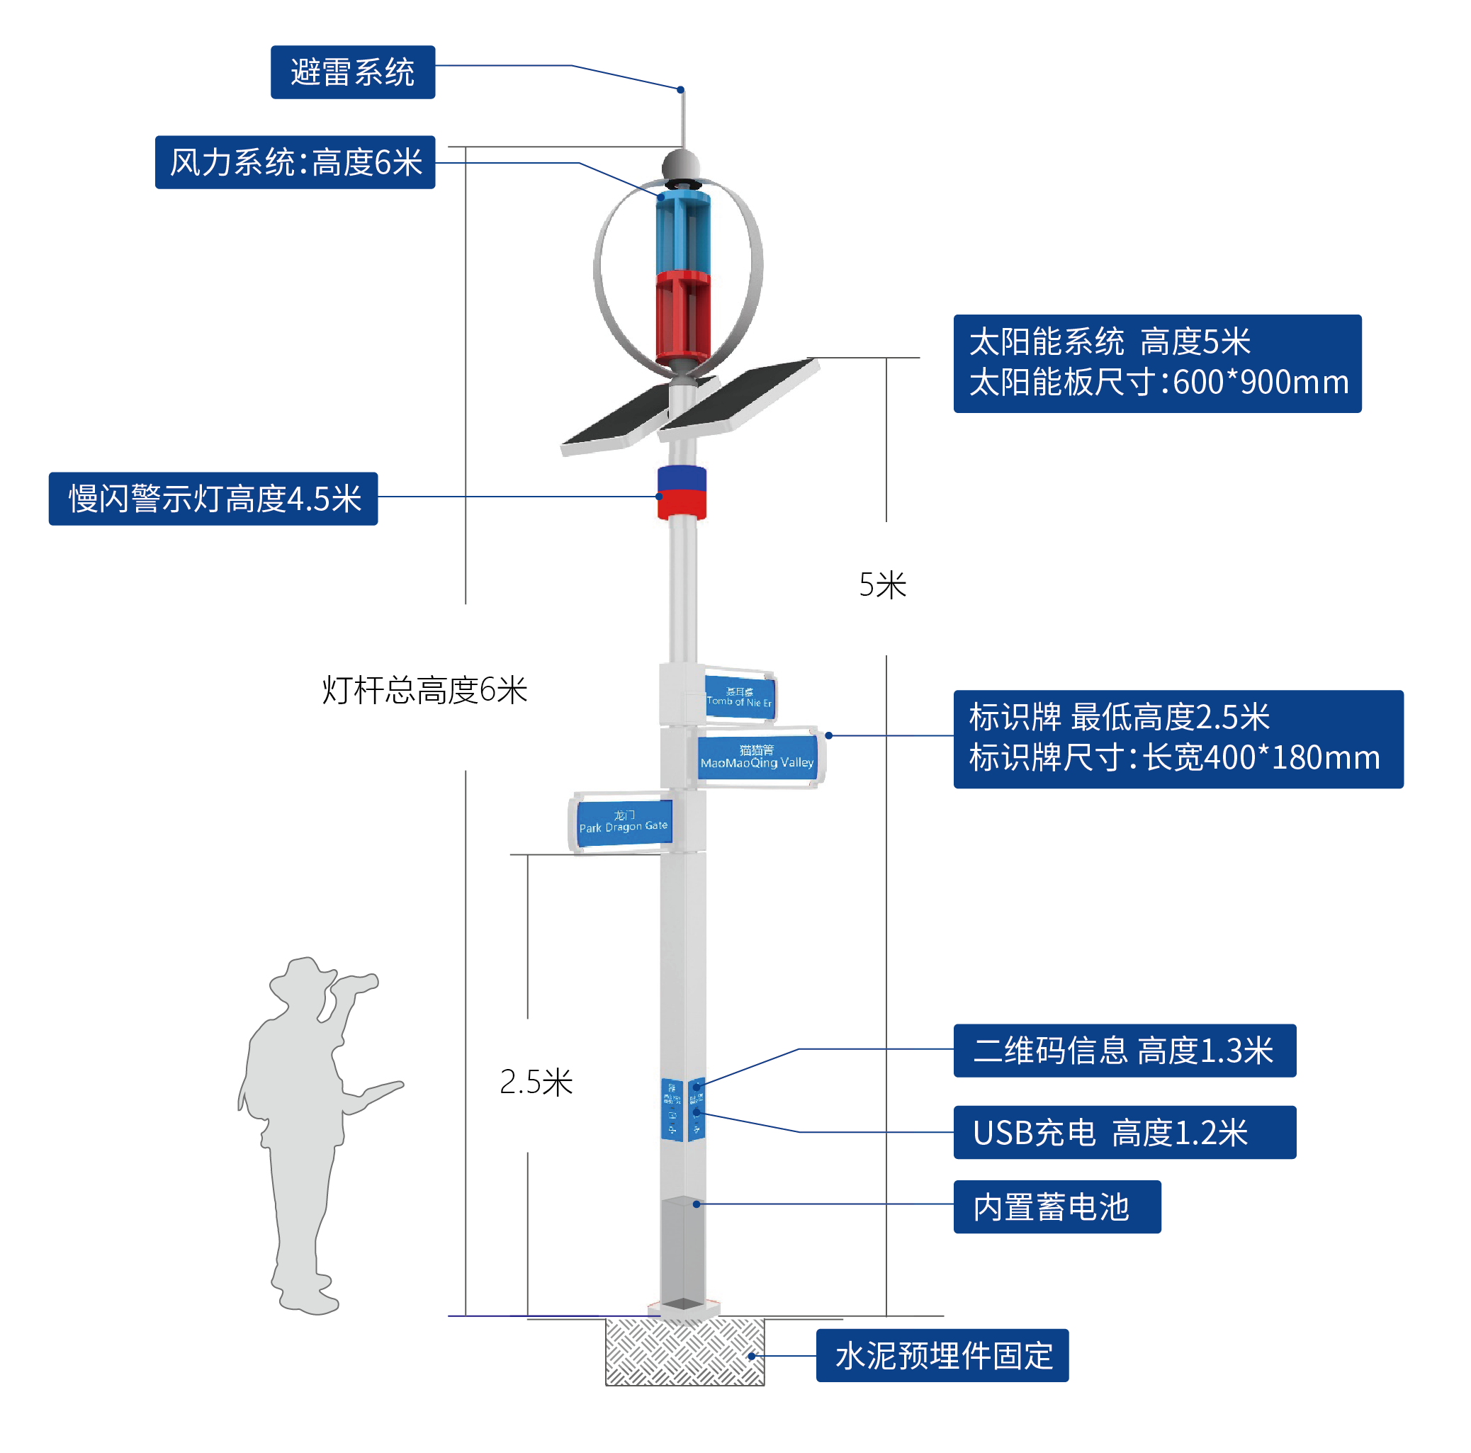
步道规划示例：二期工程（示范工程）期
一级灯杆参数说明
1、灯杆为优质钢件（Q235）模压而成，经热镀铜处理后，表面聚脂粉体喷漆。镀锌层厚不低于65um.灯杆质量保证期30年.
2、灯型必须满足灯具安装的高度、灯具数量及灯功率。
3、灯型必须结构安全，满足国家现行的《高耸结构设计规范》、《钢结构设计规范》、《建筑结构荷载规范》的要求。
4、按现行《地基基础设计规范》的规定，验算灯型使用中对地基的荷载，确保荷载在本设计基础承载能力以内。
5、6米灯杆顶部设置避雷针。
标识牌
尺寸：200*600mm宽高
冷轧钢板：可塑性强，容易折弯、切割、焊接、打磨，加工方便，着色附着力强，3M反光材料
200*600mm
慢闪警示灯
标识尺寸：200*150mm宽高，材质亚格力

Slide 11

步道规划示例：二期工程（示范工程）期
一级灯杆参数说明
技术参数
1、上部二维码，扫描进入步道电子导游小程序
2、二维码下部字体为地理位置信息编码和海拔
和扫描二维码进入步道电子导示小程序的提示
3、二维码尺寸：100*150mm宽高
二维码
请扫描二维码获取电子导游地图服务
环昆明国家步道
一级导示
西山猫猫箐***
编号：西山X0022
海拔：2724
USB快速充电

Slide 12
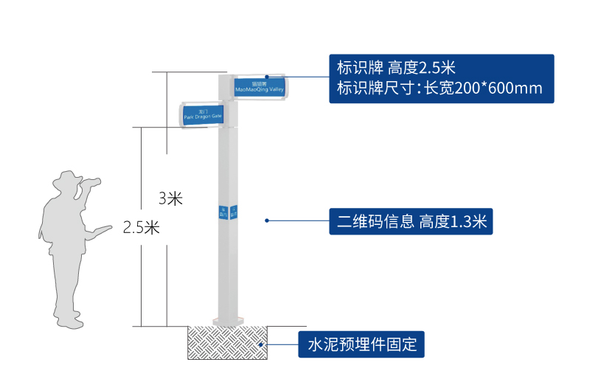
步道规划示例：二期工程（示范工程）期
二级灯杆参数说明
灯杆为优质钢件（Q235）模压而成，经热镀铜处理后，表面聚脂粉体喷漆。镀锌层厚不低于65um。灯杆质量保证期30年，材质亚格力，标示牌3M反光材料。

Slide 13
步道规划示例：二期工程（示范工程）期
二级灯杆参数说明
技术参数
1、上部二维码，扫描进入步道电子导游小程序
2、二维码下部字体为地理位置信息编码和海拔
和扫描二维码进入步道电子导示小程序的提示
3、二维码尺寸：100*150mm宽高
二维码
请扫描二维码获取电子导游地图服务
环昆明国家步道
一级导示
西山猫猫箐***
编号：西山X0022
海拔：2724

Slide 14
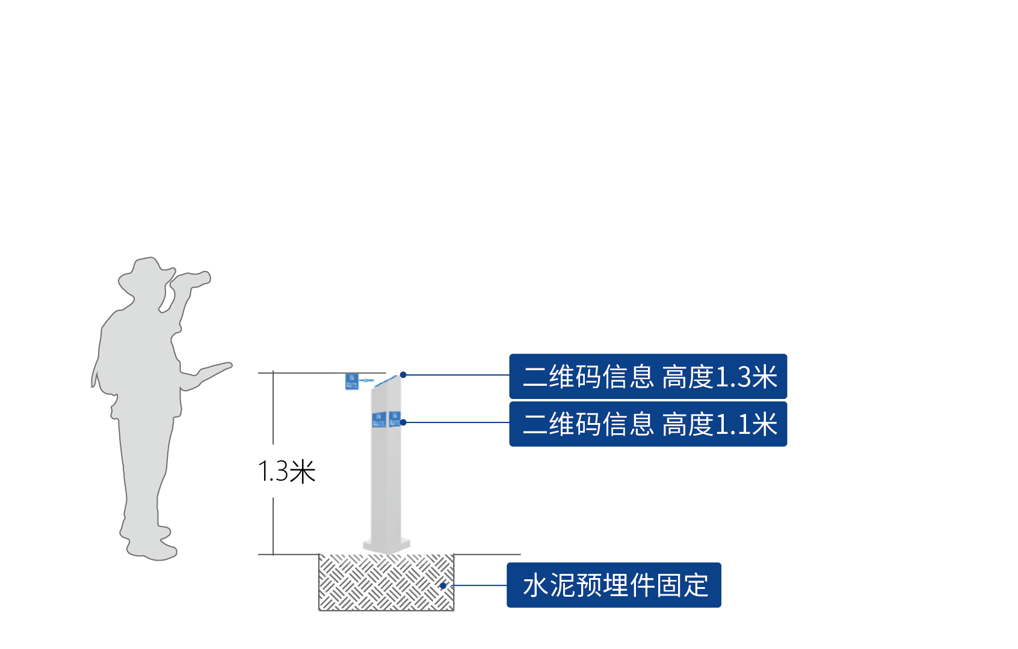
步道规划示例：二期工程（示范工程）期
三级灯杆参数说明
灯杆为优质钢件（Q235）模压而成，经热镀铜处理后，表面聚脂粉体喷漆。镀锌层厚不低于65um，3M反光材料。灯杆质量保证期30年。

Slide 15
步道规划示例：二期工程（示范工程）期
三级灯杆参数说明
技术参数
1、上部二维码，扫描进入步道电子导游小程序
2、二维码下部字体为地理位置信息编码和海拔
和扫描二维码进入步道电子导示小程序的提示
3、二维码尺寸：100*150mm宽高
4、基本信息模块四面环绕
二维码
请扫描二维码获取电子导游地图服务
环昆明国家步道
一级导示
西山猫猫箐***
编号：西山X0022
海拔：2724

Slide 16
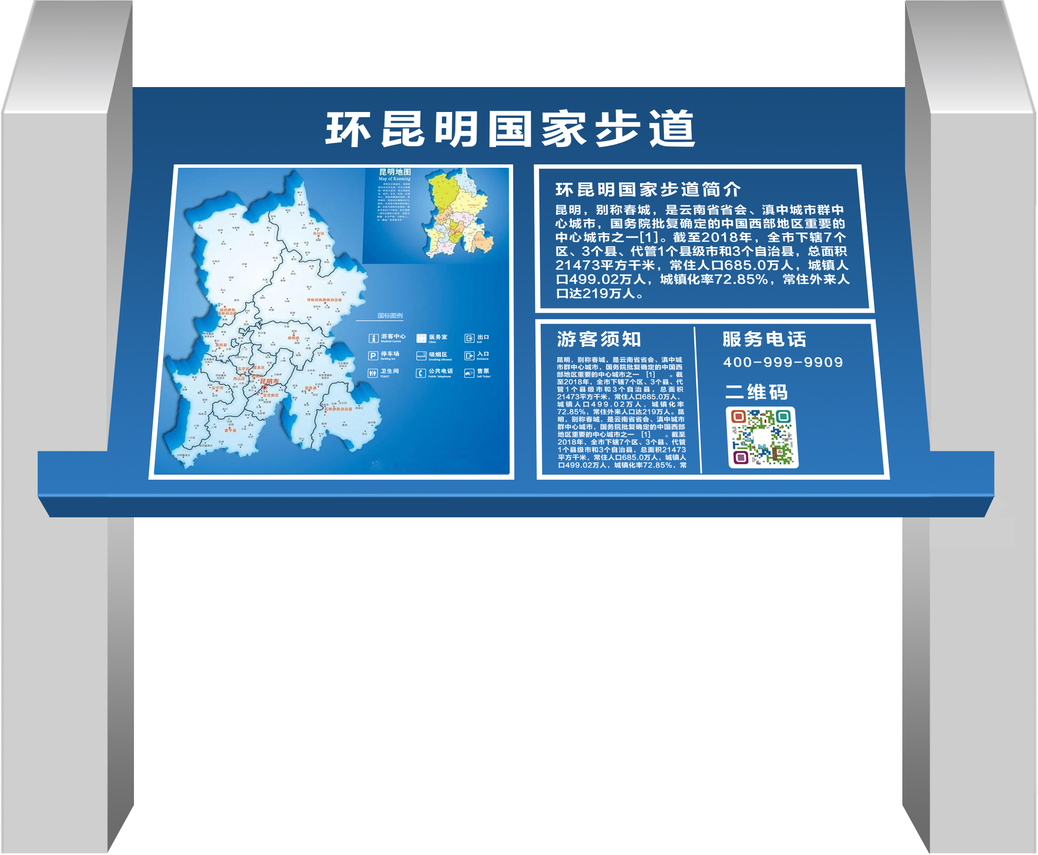
步道规划示例：二期工程（示范工程）期
步道导览标识牌参数说明
灯杆为优质钢件（Q235）模压而成，经热镀铜处理后，表面聚脂粉体喷漆。镀锌层厚不低于65um。灯杆质量保证期30年，材质亚格力，标示牌3M反光材料。UV打印

Slide 17
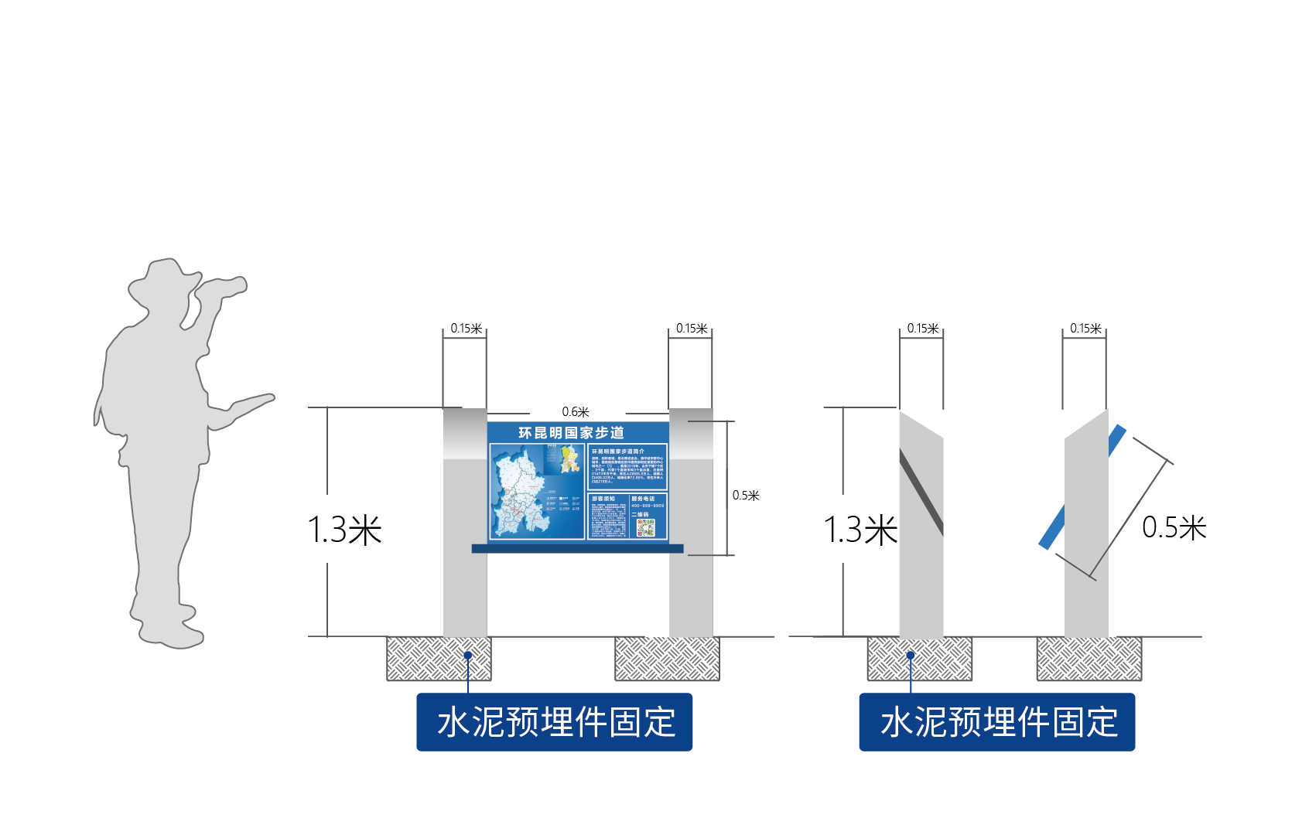
步道规划示例：二期工程（示范工程）期
步道导览标识牌参数说明
步道简介、游客须知、服务电话、二维码等
步道路线导览图
0.1米
0.1米

Slide 18
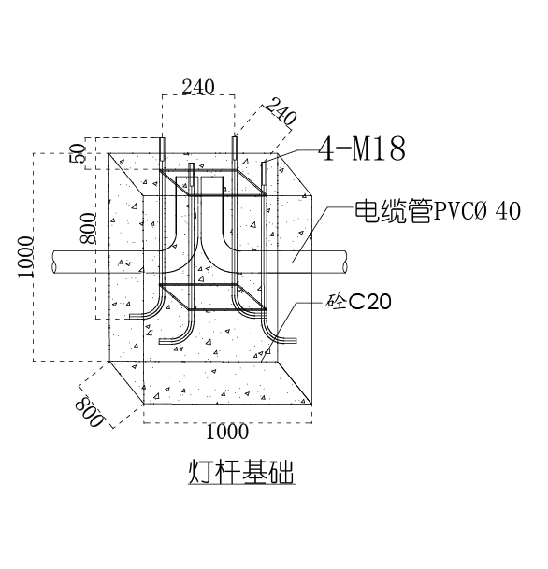
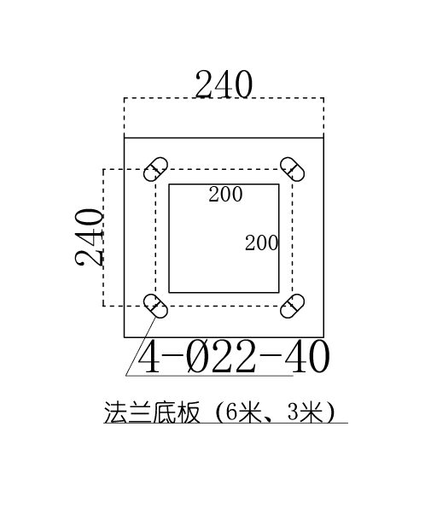
步道规划示例：二期工程（示范工程）期
灯杆标识牌安装说明
技术参数
1、地基须按图所示挖到指定深度。若尚有淤泥，则应清除淤泥，至少再挖深400毫米，抽干积水，填入毛石、沙子、夯实、暴晒。
2、按图灌混凝土，混凝土为500号，配比为1∶3∶3。凝固安全期为15天。
3、地脚螺丝必须加平面界子，弹簧界子。
一、二级灯杆标识牌安装示意图

Slide 19
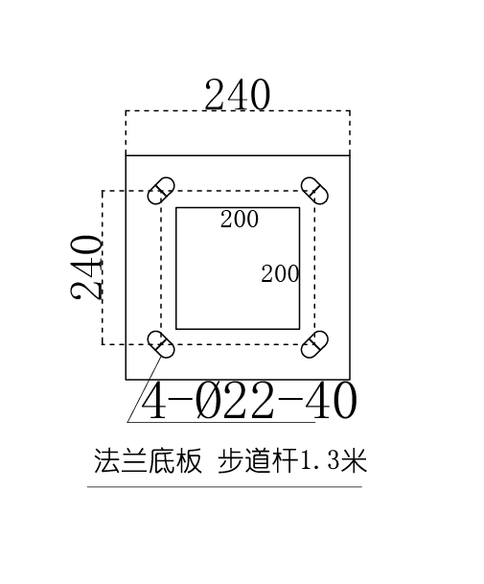
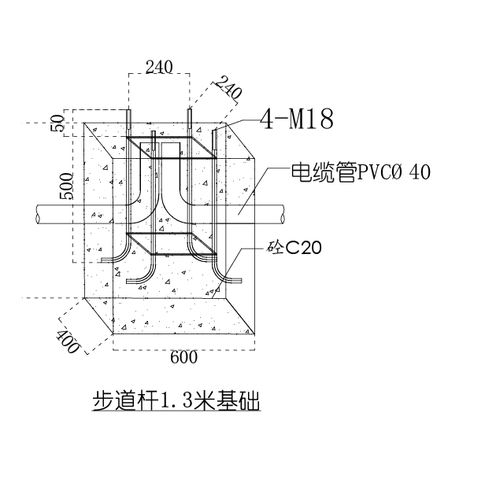
步道规划示例：二期工程（示范工程）期
灯杆标识牌安装说明
技术参数
1、地基须按图所示挖到指定深度。若尚有淤泥，则应清除淤泥，至少再挖深400毫米，抽干积水，填入毛石、沙子、夯实、暴晒。
2、按图灌混凝土，混凝土为500号，配比为1∶3∶3。凝固安全期为15天。
3、地脚螺丝必须加平面界子，弹簧界子。
三级、步道导览标识牌安装示意图

